Slide 1
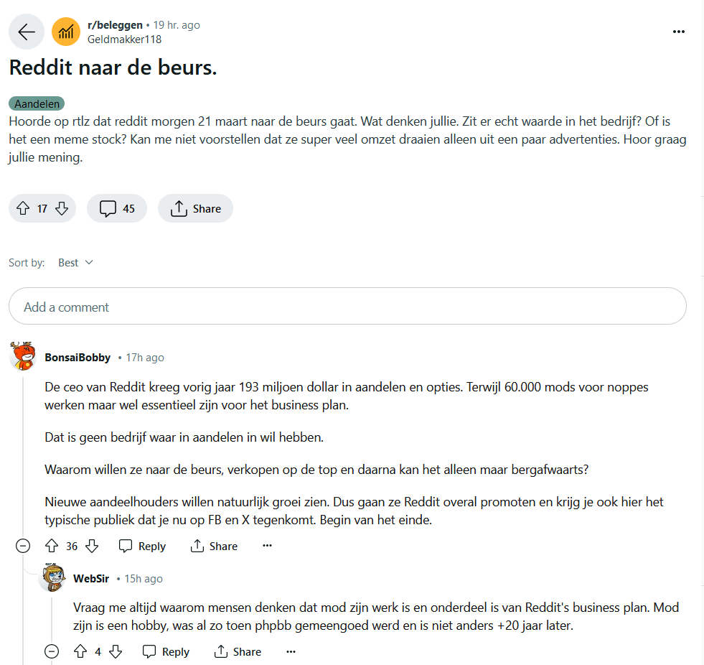
Reddit: Discussies
Reddit: Online discussieplatform
Subreddit: Beleggen, geldzaken, etc.
Submission: Begin van een discussie.
Comment: Bijdrage aan discussie.
Discussie heeft boomstructuur.

Slide 2
Reddit: Submissions
Belangrijkste variabelen:
id ID van de post.
title Titel voor de post.
selftext Tekst van de post.
link_flair_text Categorie: Aandelen.
num_comments Aantal commentaren.
author_fullname ID voor de auteur.
created Tijdstip van de post.
ups Aantal duimpjes omhoog.
subreddit (str) Naam subforum.

Slide 3
Reddit: Comments
Belangrijkste variabelen:
id ID van de post.
parent_id ID waarop gereageerd werd.
submission_id Post waarop gereageerd werd.
body Tekst van het commentaar.
author_fullname ID voor de auteur.
created Tijdstip van het commentaar.
ups Aantal duimpjes omhoog.
subreddit (str) Naam subforum.

Slide 4
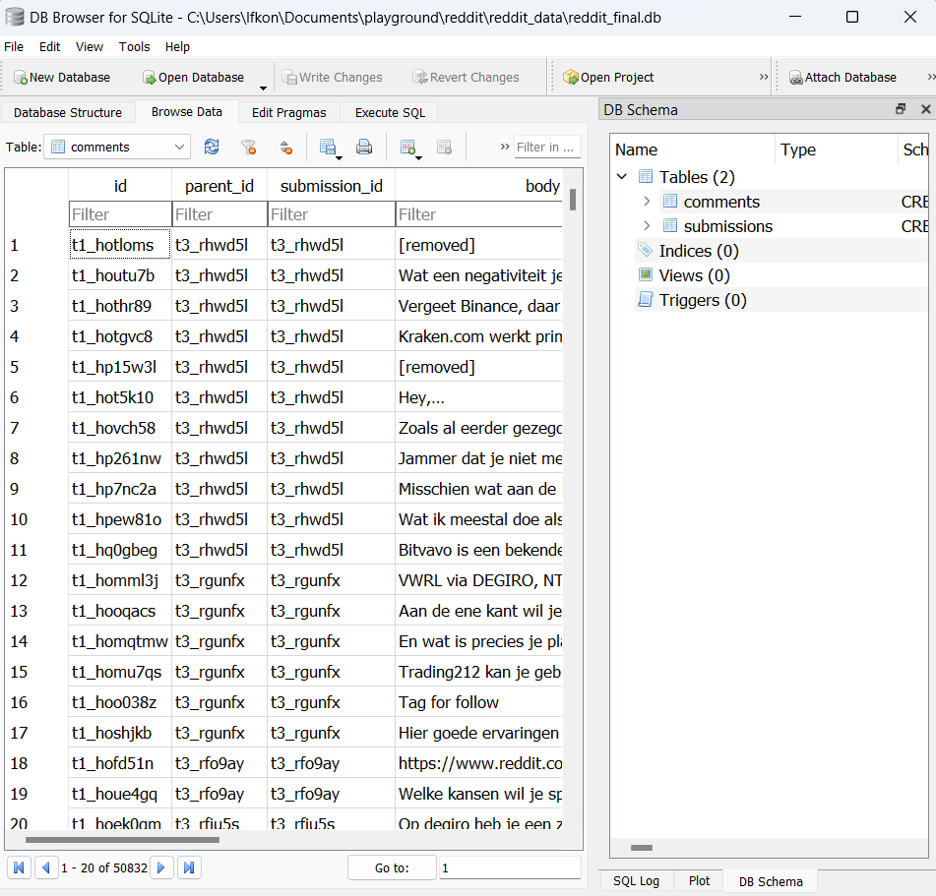
Reddit: Data op F-schijf
CSV
Te openen met pandas of … Excel.
SQLite: Python
Te openen met standard module sqlite3:
import sqlite3
db = sqlite3.connect("reddit_final.db")
subs = db.execute("SELECT * FROM submissions")
subs.fetchall()
SQLite: DB Browser
Download: https://sqlitebrowser.org/dl/

